Slide 1



Slide 2


Slide 3
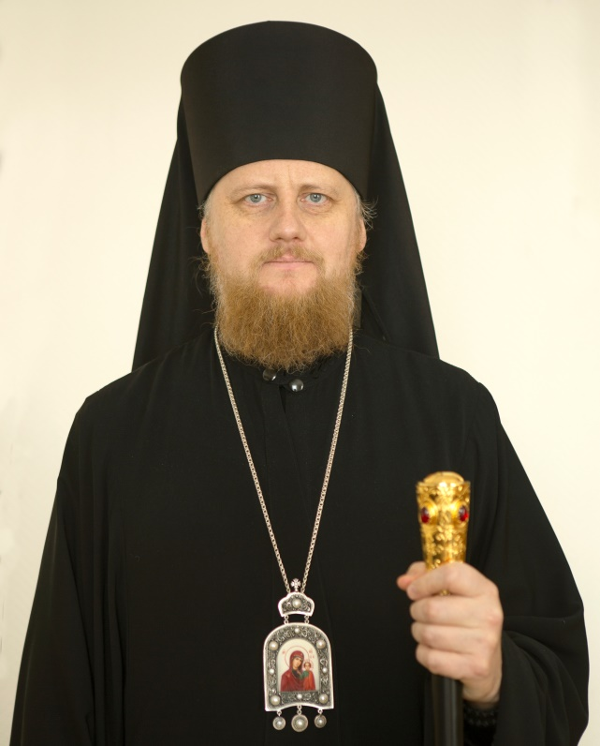
Управляющий Переславской и Угличской Епархией Русской Православной Церкви
Преосвященный епископ Феоктист

Slide 4

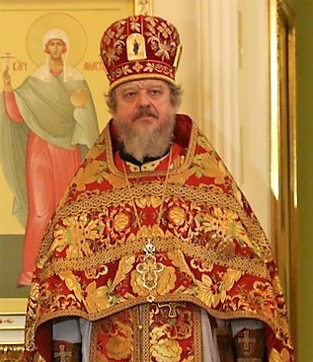

Slide 5
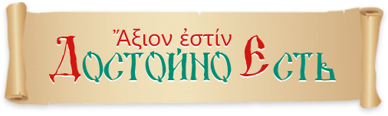
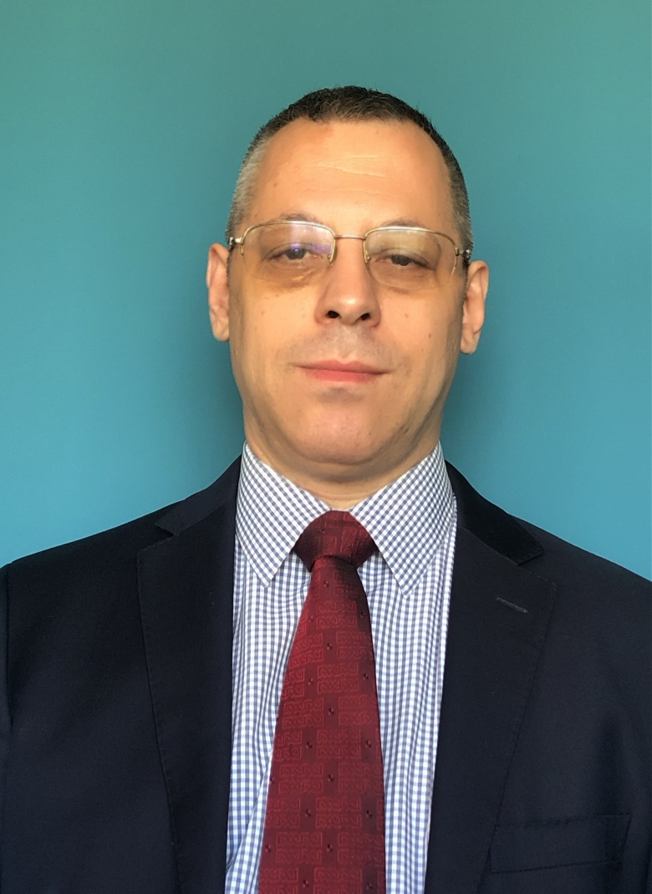

Slide 6


Slide 7
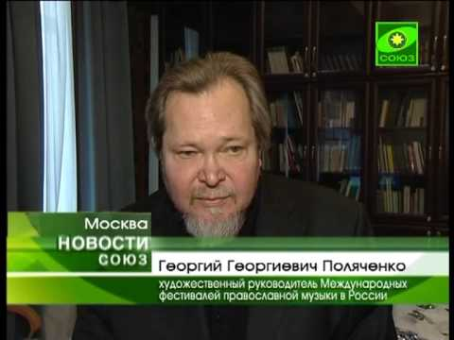

Slide 8
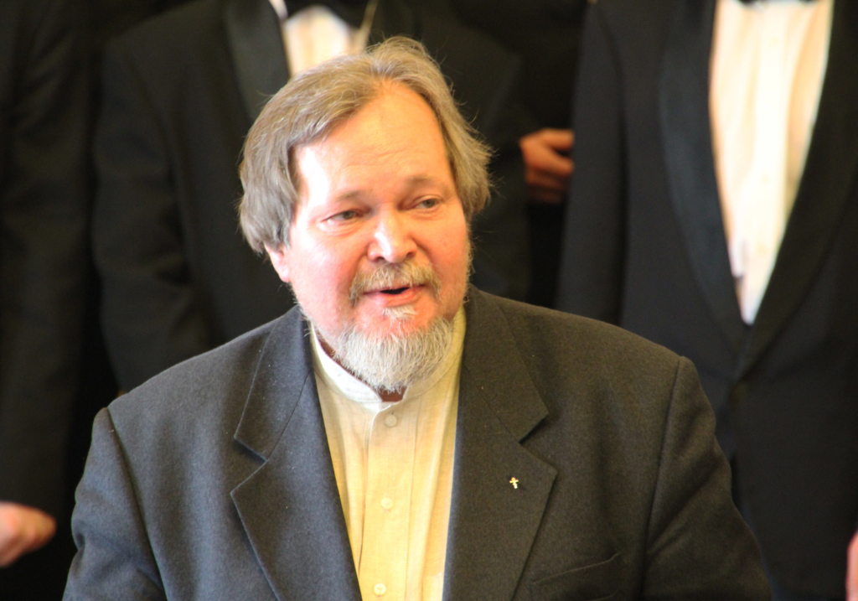

Slide 9
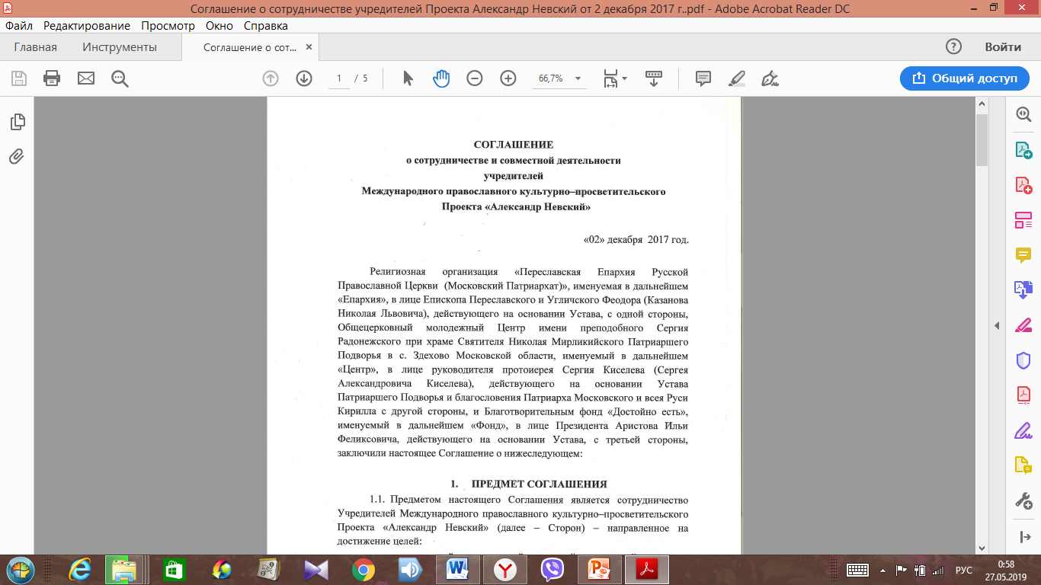

Slide 10
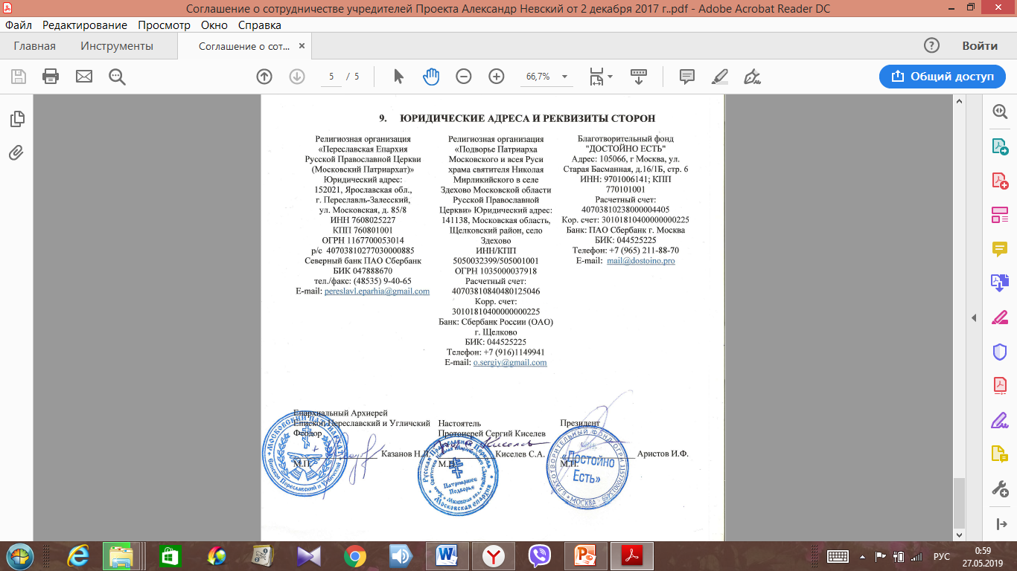

Slide 11
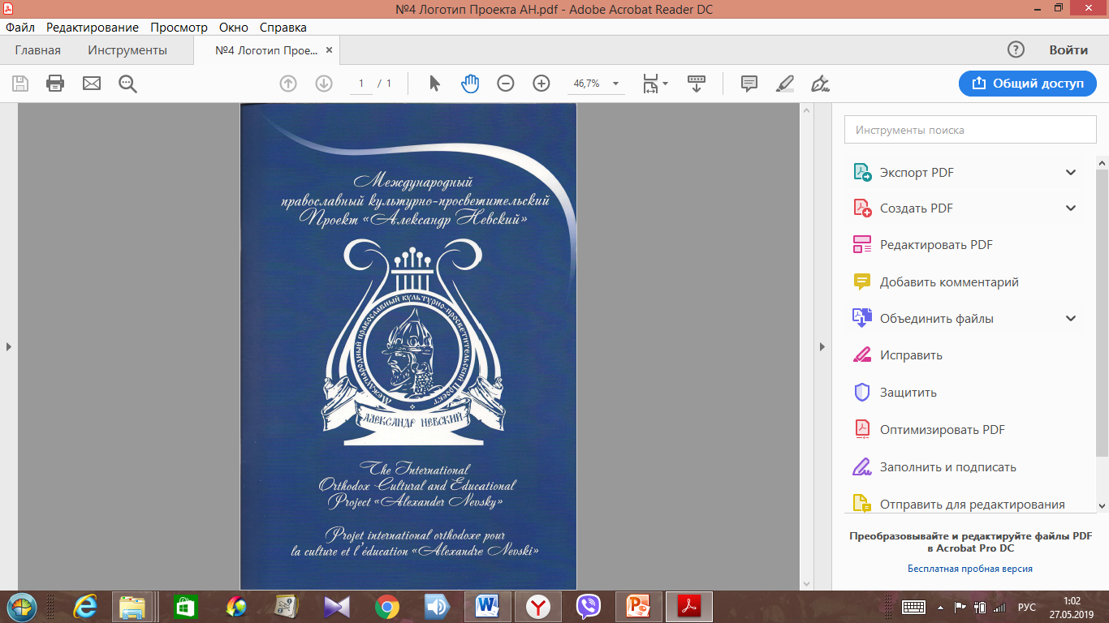

Slide 12
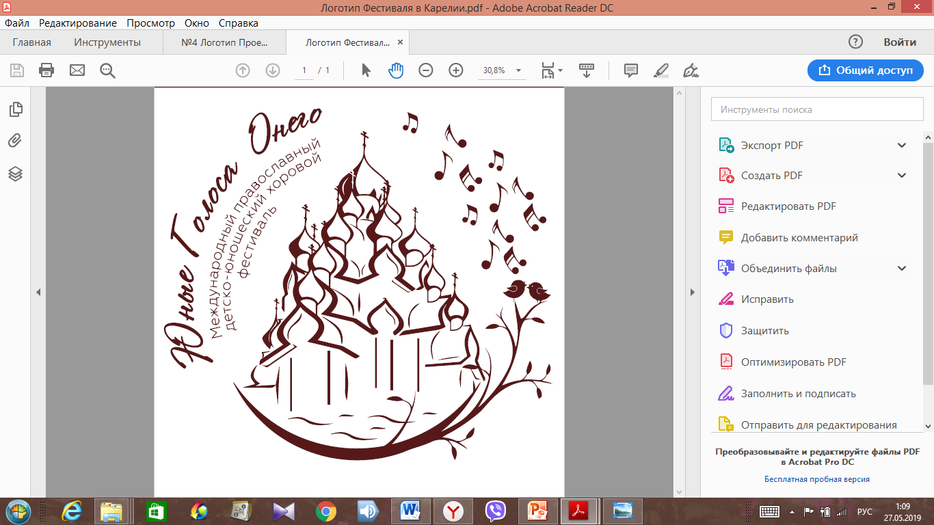

Slide 13


Slide 14
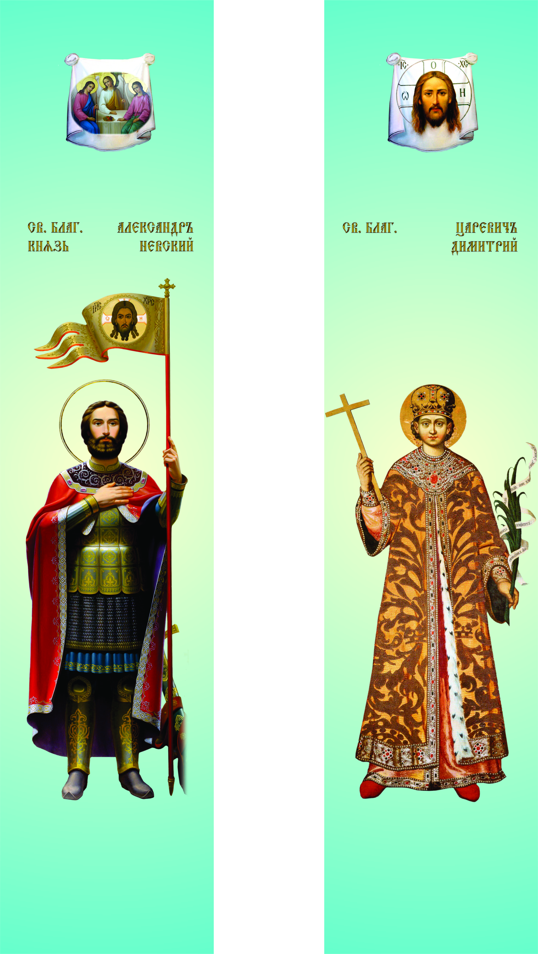

Slide 15
Театрально-хоровой коллектив воскресной школы
Александро-Невского женского монастыря
(д. Маклаково, Московская область)
Художественный руководитель – Ольга Мошкова

Slide 16
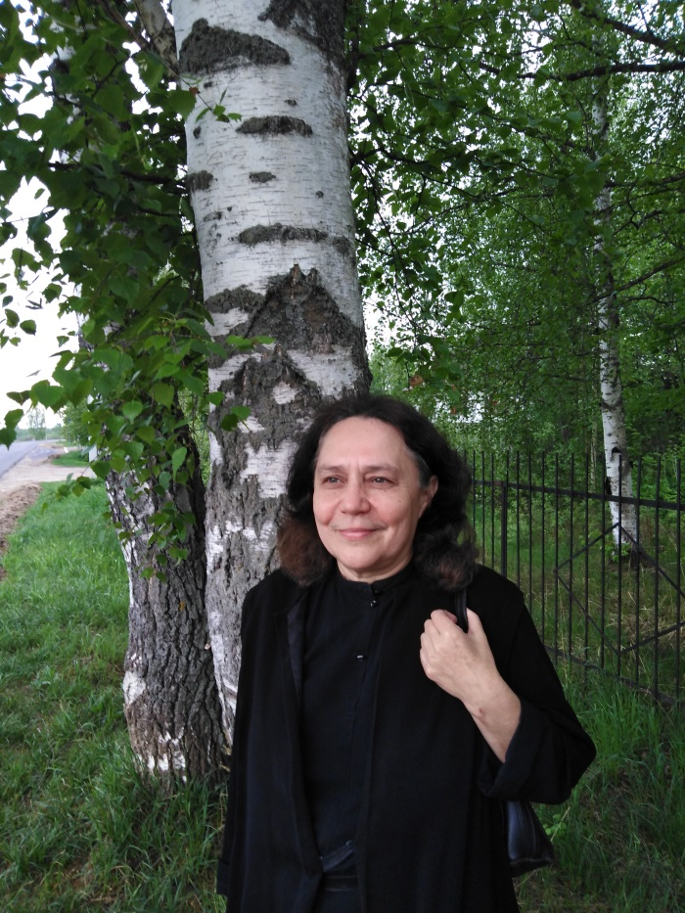
ОЛЬГА НИКОЛАЕВНА МОШКОВА

Slide 17
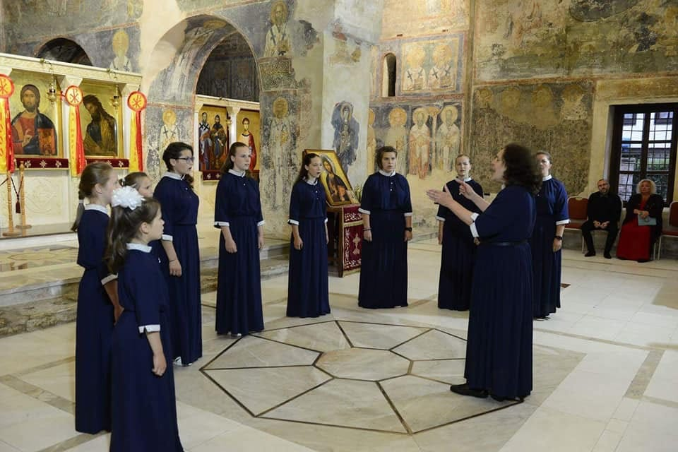
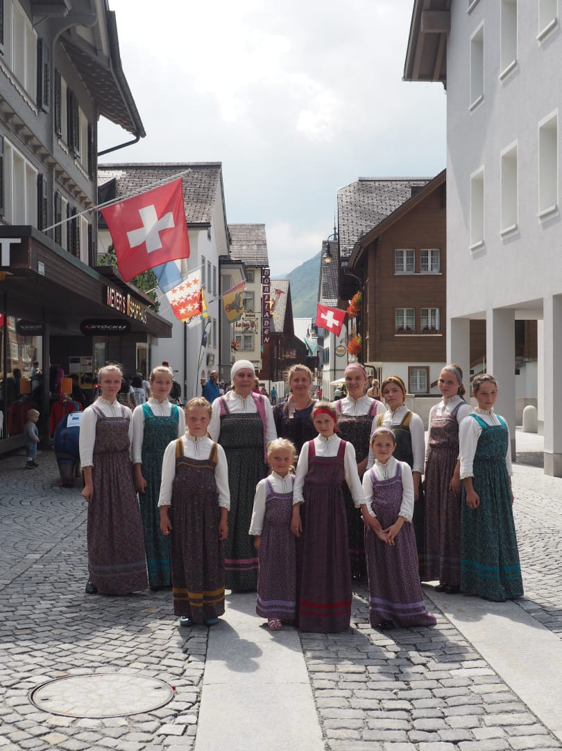
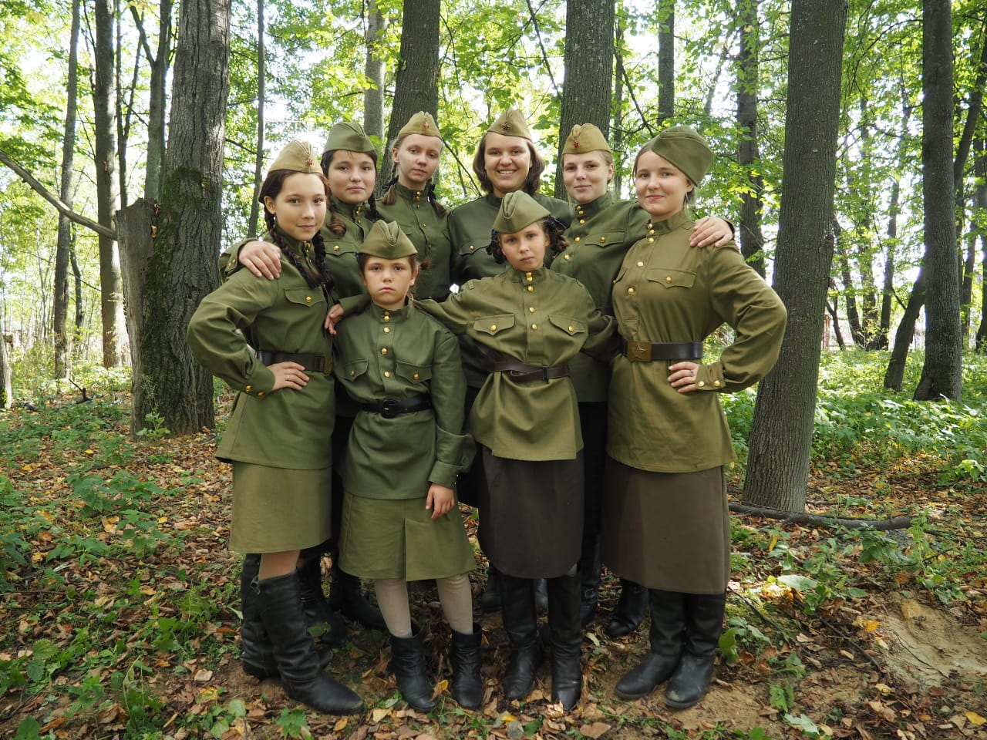
ВОСПИТАННИЦЫ ПРИ АЛЕКСАНДРО-НЕВСКОМ ЖЕНСКОМ МОНАСТЫРЕ

